Slide 1
«Σχεδιασμός κι ανάπτυξη επιμορφωτικού υλικού με τη μέθοδο της ΕξΑΕ για την Επιμόρφωση Εκπαιδευτικών Α’ βαθμιας Εκπαίδευσης, σε θέματα παιδιών με Μαθησιακές Δυσκολίες-Δυσορθογραφία»
Πρόγραμμα Μεταπτυχιακών Σπουδών:
«Επιστήμες της Αγωγής - Εξ Αποστάσεως Εκπαίδευση με την χρήση των ΤΠΕ (e-Learning)»
Κουμιωτάκη Μαρία
Επιτροπή Κρίσης ΔΕ
Σπαντιδάκης Ι. | Βασαρμίδου Δ. | Καρβούνης Λ.
Ρέθυμνο, 2019

Slide 2

Σκοπός (1/1)
Σχεδιασμός κι ανάπτυξη Επιμορφωτικού Υλικού με την μέθοδο της ΕξΑΕ, για την Επιμόρφωση Εκπαιδευτικών Α’ βάθμιας Εκπαίδευσης, σε θέματα παιδιών με Μαθησιακές Δυσκολίες-Δυσορθογραφία
Ενημέρωση και διευκόλυνση των εκπαιδευτικών στην αναγνώριση αλλά και την αντιμετώπιση των Μαθησιακών Δυσκολιών- Δυσορθογραφίας

Slide 3
Συνεισφορά της διπλωματικής (1/1)
Τομέας μείζουσας σημασίας
Εδραίωση ΕξΑΕ & ανάδειξη Ειδικής Αγωγής →
πλήθος επιμορφωτικών προγραμμάτων
Πρωτοτυπία παρούσας εργασίας:
1. θέμα
2. δομή
3. σχεδιασμός
Στόχος: να καλύψει το κενό, δίνοντας ιδιαίτερη προσοχή στη διαδραστικότητα υλικού- επιμορφούμενου και στην ανάδειξη ενός πιο προσωπικού στυλ μάθηση

Slide 4

Ερευνητικά Ερωτήματα (1/2)
Ραχοκοκαλιά του ερευνητικού σχεδιασμού (Mason, 2009)
Χαρακτηριστικά:
1) Σαφήνεια
2) Νοηματικά αξιόλογα
3) Διερεύνηση
4) Προβληματισμοί

Slide 5

Ερευνητικά Ερωτήματα (2/2)
Μπορούν οι εκπαιδευτικοί Α’ βάθμιας Εκπαίδευσης να διερευνήσουν αποτελεσματικά το θέμα των Μαθησιακών Δυσκολιών- Δυσορθογραφίας, μέσω της ΕξΑΕ;
Ποια είναι η άποψη των εκπαιδευτικών για το περιεχόμενο του υλικού; Παρείχε τις αναμενόμενες πληροφορίες, που θα τους φανούν χρήσιμες στο έργο τους;
Τι πιστεύουν οι εκπαιδευτικοί για την ΕξΑ Επιμόρφωση; Μπορεί να καλύψει τις προσδοκώμενες ανάγκες τους;
Εντοπίστηκαν δυσκολίες κι αν ναι, ποιες, κατά τη διάρκεια της μελέτης του ΕξΑ υλικού, που να αποτέλεσαν ανασταλτικό παράγοντα στην πραγμάτωση των μαθησιακών του στόχων;

Slide 6

Δομή της παρουσίασης (1/1)
Θεωρητικό Πλαίσιο
Διδακτικό Υλικό
Μεθοδολογία της έρευνας
Αποτελέσματα
Συμπεράσματα

Slide 7

1. Θεωρητικό Πλαίσιο (1/2)
Η αύξηση των σύγχρονων αναγκών, οι υψηλές επαγγελματικές απαιτήσεις, ο ανταγωνισμός & η αναγκαιότητα για εκσυγχρονισμό → ΕΠΙΜΟΡΦΩΣΗ
Βασικά στοιχεία Επιμόρφωσης Εκπαιδευτικών:
1) διαφάνεια
2) αυτονομία
3) ελευθερία βούλησης
4) χρήση προγενέστερων εμπειριών
ΕξΑΕ: ο διδάσκων κι ο διδασκόμενος βρίσκονται σε απόσταση ο ένας απ’ τον άλλο (Rowntree,1998)
Ενδιάμεσος συνδετικός κρίκος: διδακτικό υλικό

Slide 8
1. Θεωρητικό Πλαίσιο (2/2)
Ανοιχτή Εκπαίδευση:
-δικαίωμα του κάθε ατόμου να σπουδάσει ελεύθερα
-ανοιχτή κι ελεύθερη απ’ όλες τις δεσμεύσεις (Holmberg, 1989)
Εξ Αποστάσεως Εκπαίδευση:
-γεωγραφική θέση, απόσταση διδάσκων- διδασκόμενου (Keegan, 2000)
-χρήση των πιο σύγχρονων τεχνικών μέσων, για να μεταφέρουν το υλικό και να επιτύχουν την επικοινωνία- επίβλεψη
-εξασφάλιση αμφίδρομης επικοινωνίας διδάσκων και διδασκόμενου

Slide 9

2. Διδακτικό Υλικό (1/5)
Σκοπός:
-φιλικό & λειτουργικό υλικό
-ευχάριστο περιβάλλον
-ενεργοποίηση ενδιαφέροντος
Βασισμένο στις αρχές της ΕξΑΕ:
Αρχή της αυτονομίας
Διαφάνεια
Χρήση εμπειριών επιμορφούμενων
Έμμεσος έλεγχος επιμορφωτή: καθοδηγεί- υποστηρίζει (Ράπτης & Ράπτη, 2013)

Slide 10

2. Διδακτικό Υλικό (2/5)
Τάκης, Δυσορθογραφάκης → το υλικό μετατρέπεται σε «προσωπική υπόθεση» για τους επιμορφούμενους
3 Διδακτικές Ενότητες:
Μαθησιακές Δυσκολίες
Ορθογραφία
Δυσορθογραφία
Διδακτικοί Στόχοι & Προσδοκώμενα Μαθησιακά Αποτελέσματα δίνονται ξεκάθαρα απ’ την αρχή
Γενικό
Ειδικό
Παραγωγικός συλλογισμός

Slide 11
2. Διδακτικό Υλικό (3/5)
Κάθε Ενότητα:
-Επιμέρους υποενότητες → ευανάγνωστο, στοχοθεσία, αυτονομία
-Δραστηριότητες επαγρύπνησης, προσωπικής εμπλοκής & αυτοαξιολόγησης
-Χρήση παραδειγμάτων- βίντεο → επεξήγηση, μέγιστη κατανόηση
Σχεδιασμός:
Βιβλιογραφική Ανασκόπηση → Power Point→
H5p(open course εμπλουτισμένου με κουίζ) → Chamillo

Slide 12
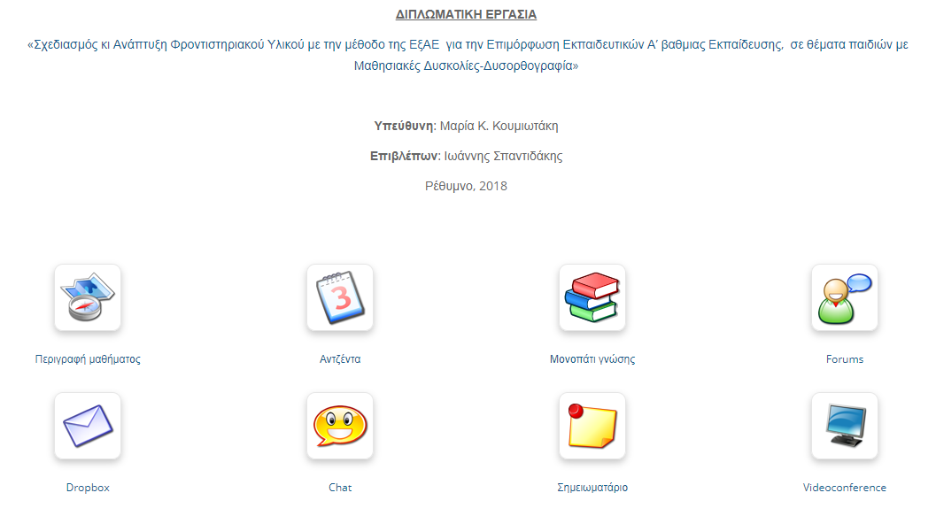
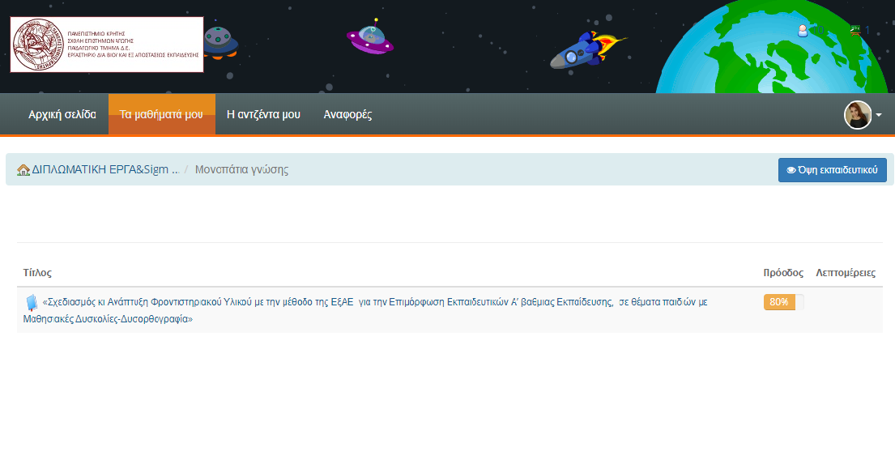
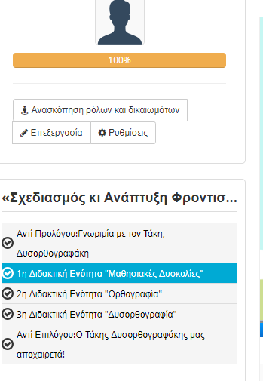
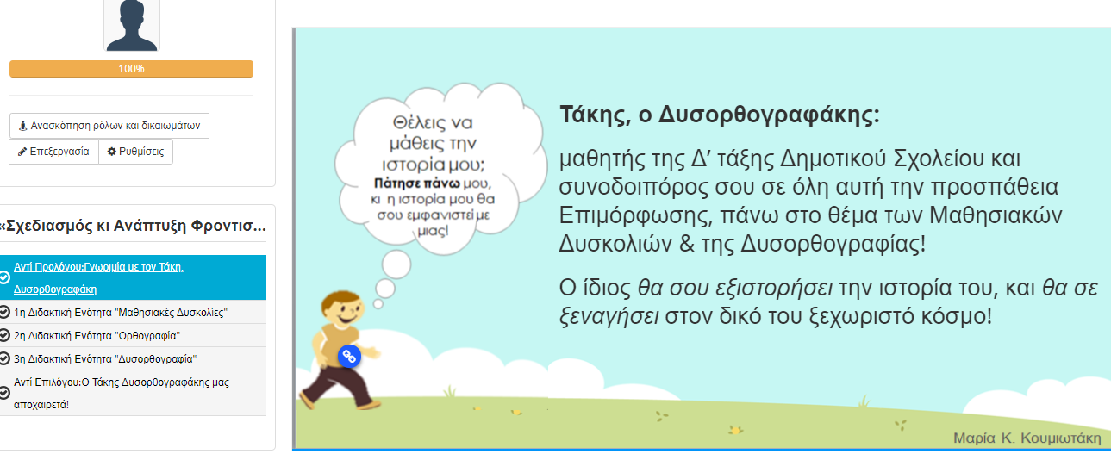
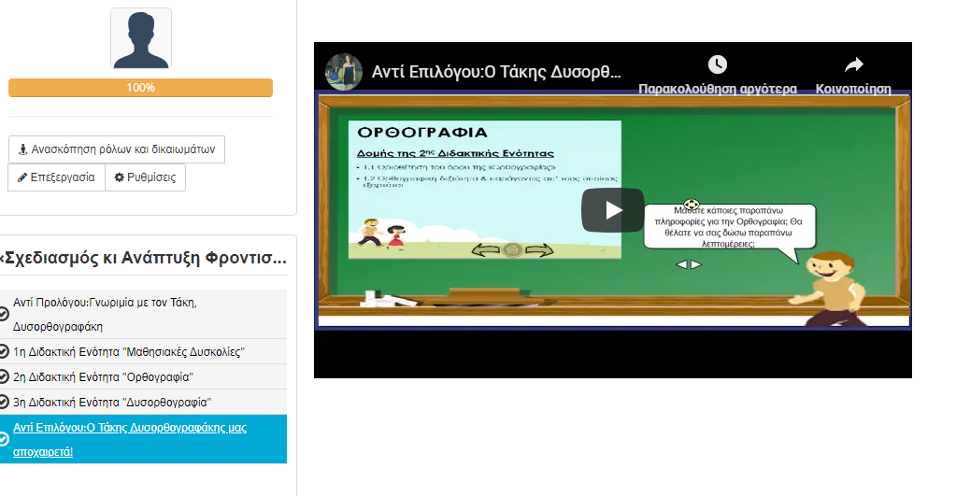
2. Διδακτικό Υλικό (4/5)

Slide 13
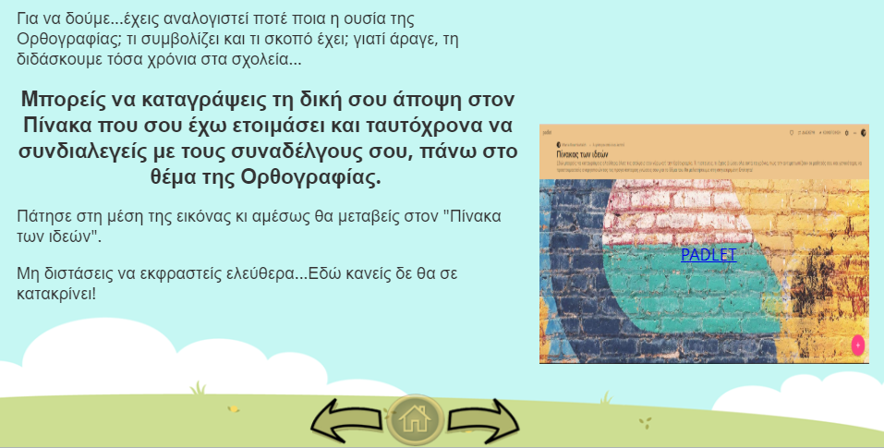
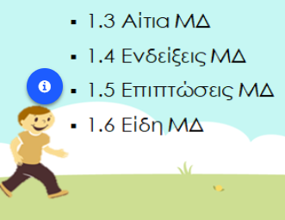
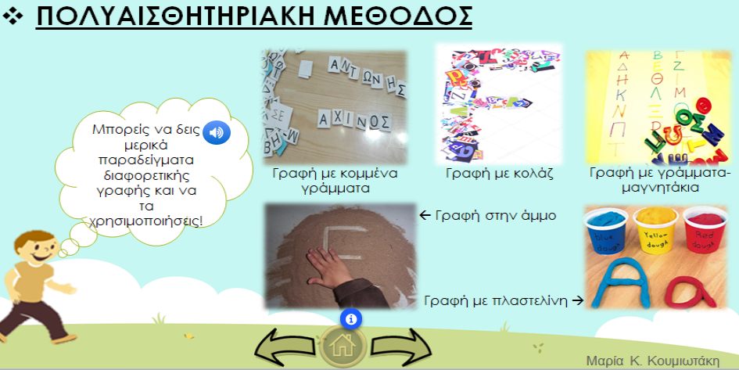
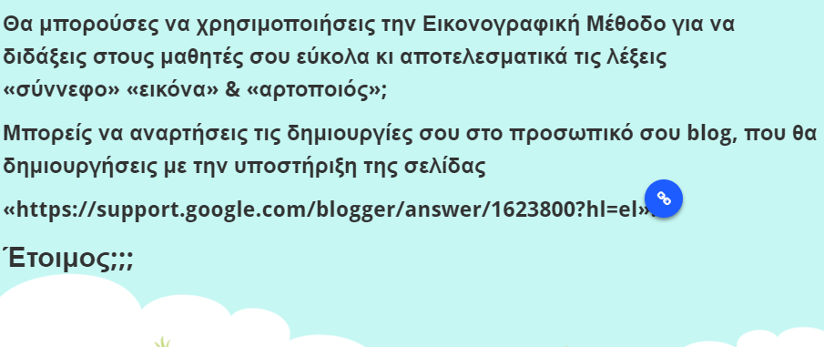
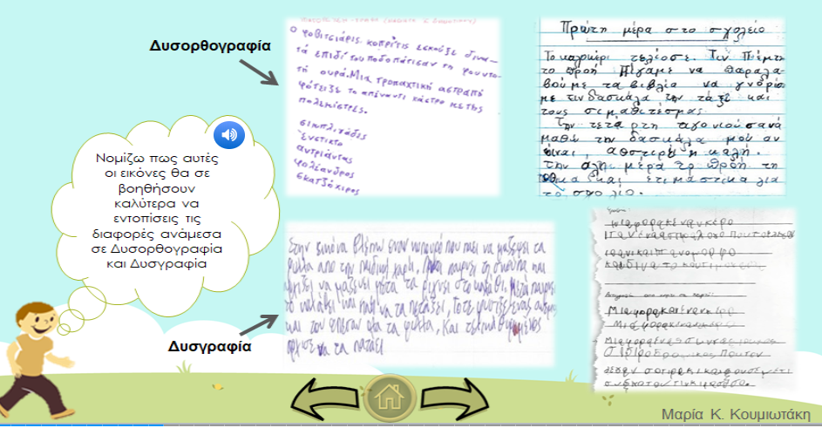
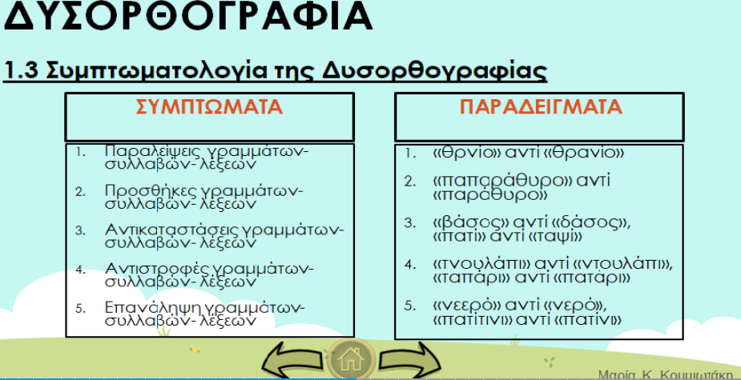


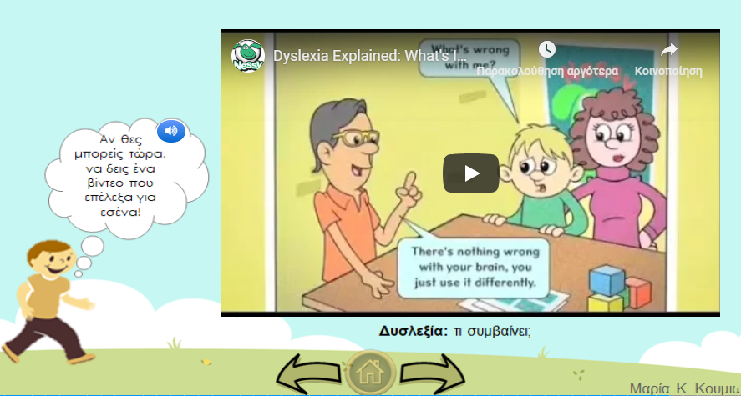

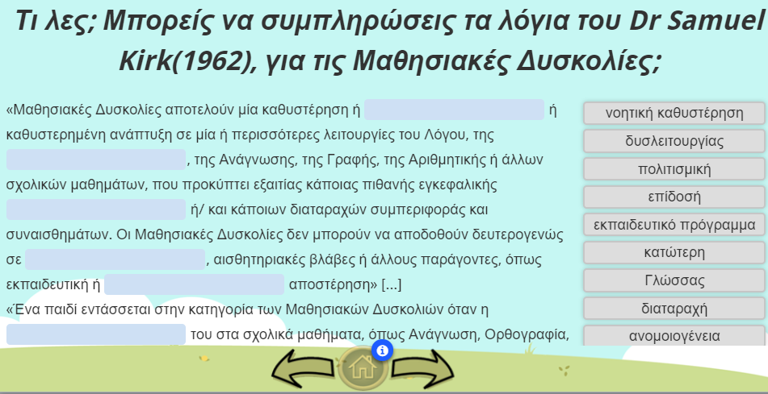
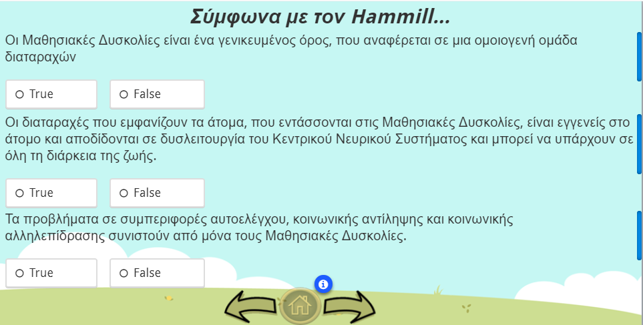
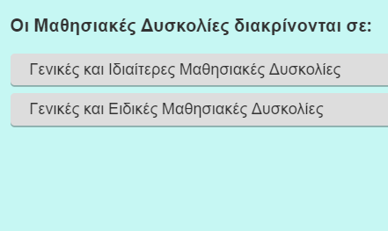
2. Διδακτικό Υλικό (5/5)

Slide 14
2. Διδακτικό Υλικό
http://chamilo.datacenter.uoc.gr/metchamilo/index.phphttp://chamilo.datacenter.uoc.gr/metchamilo/index.php
Θα θέλατε να σας μεταφέρω στο υλικό μου;
username: markteacher91@gmail.com
password: 1414

Slide 15

3. Μεθοδολογία της έρευνας(1/4)
Έρευνα δράσης
«…ένας πρακτικός τρόπος να εξετάσει κάποιος την πρακτική του με στόχο να ελέγξει αν είναι όπως θα ήθελε και στη συνέχεια να τη βελτιώσει» (McNiff, 1995)
Γιατί έρευνα δράσης;
→ Αναστοχασμός &
Παρέμβαση
Τόπος: προσωπικός χώρος κάθε εμπλεκόμενου & Ρέθυμνο- Ηράκλειο- Αθήνα
βελτίωση

Slide 16

3. Μεθοδολογία της έρευνας(2/4)
Χρόνος: από Απρίλιο 2018 έως Ιούλιο 2018
Δείγμα: 5 εκπαιδευτικοί Α’βάθμιας
→ Μελετούν το υλικό καθ’ όλη τη διάρκεια της δημιουργίας του
Στέλνουν ανατροφοδότηση
Υποβάλλονται σε συνέντευξη, ώστε να συλλεχθούν τα τελικά πορίσματα

Slide 17

3. Μεθοδολογία της έρευνας(3/4)
Μέσα συλλογής δεδομένων:
Δομημένη Συνέντευξη (ποιοτική έρευνα)
Ίδιες ερωτήσεις σε όλους
Κάθε συνέντευξη ξεχωριστά
3 άξονες- κριτήρια
Απόκτηση γνώσεων και προσωπική ανάπτυξη του επιμορφούμενου
Ευέλικτη μάθηση- εκπαιδευτικό υλικό
Ικανοποίηση- Εξ Αποστάσεως Εκπαίδευση

Slide 18
3. Μεθοδολογία της έρευνας(4/4)
Απόκτηση γνώσεων και προσωπική ανάπτυξη
ποιότητα των γνώσεων
τη χρηστικότητά τους, σχετικά με τη μετέπειτα χρήση κι αξιοποίησή τους
2) Ευέλικτη μάθηση- εκπαιδευτικό υλικό
περιεχόμενο
λειτουργικότητα του υλικού
δομή
3) Ικανοποίηση- Εξ Αποστάσεως Εκπαίδευση
εμπειρία που αποκόμισαν από την ΕξΑΕ
επίδραση που άσκησε το συγκεκριμένο πλαίσιο στην επιμορφωτική διαδικασία.

Slide 19

4. Αποτελέσματα(1/6)
Καίριες αλλαγές που προέκυψαν από την έρευνα δράσης:
→ Παρουσίαση Προσδοκώμενων Αποτελεσμάτων μαζί με τη Στοχοθεσία της κάθε Ενότητας
Προσθήκη διαφάνειας για τη Δομή της Ενότητας
Μετατροπή δυσνόητων κειμένων σε ασκήσεις
Ένταξη υπερσυνδέσμων και μιας νέας Ενότητας «Ορθογραφία»
Ένταξη παραδειγμάτων για τα συμπτώματα της Δυσορθογραφίας & δειγμάτων γραφής

Slide 20

4. Αποτελέσματα(2/6)
1) Γνώσεις που απέκτησαν:
«αναλυτικές»
«ανταποκρίνεται σε πρόσφατες θεωρίες»
«επαγρύπνηση»
«πρωτότυπο»
«χρήσιμες τεχνικές»
«ενδιαφέρουσες»
«πλήρεις»
«πληροφορίες ήταν πολλές»
«περισσότερες πληροφορίες για τις περιπτώσεις των συμπτωμάτων της Δυσορθογραφίας που υπάρχουν συνηθέστερα»

Slide 21

4. Αποτελέσματα(3/6)
2) Ευέλικτη μάθηση- εκπαιδευτικό υλικό:
«εύχρηστο», «πλοήγηση σαφής»
«καλό και χρήσιμο»
«χρήσιμη η ευελιξία»
«αναπτύσσει την αυτονομία»
«δομή ξεκάθαρη και βοηθητική»
«σαφείς γνωστικές προσδοκίες»
«συνοχή»
«επισημάνσεις ήταν πολύ βοηθητικές και κατατόπιζαν πλήρως»
«σημειώσεις ήταν επεξηγηματικές»
«links … να αποκτήσει περισσότερες γνώσεις»
«ακουστική διευκόλυνση σε κάποια σημεία και δεν χρειαζόταν τα πάντα να τα διαβάζεις», «διαφορετικά ερεθίσματα»

Slide 22
4. Αποτελέσματα(4/6)
2) Ευέλικτη μάθηση- εκπαιδευτικό υλικό:
«ασκήσεις… ενδιαφέρον διάλειμμα», «…με βοήθησαν στο να εμπεδώσω την ύλη…», «…το κάνει πιο αποτελεσματικό», «…συγκεντρωμένο και ενεργοποιημένο», «πολύ ευχάριστες και σε ξεκούραζαν»
«Οι στόχοι επετεύχθησαν»
«το εισαγωγικό βίντεο… κατατοπιστική αφόρμηση»
«Ο όγκος των πληροφοριών είναι αρκετός… αύξηση…θα ήταν πλεονασμός»

Slide 23
4. Αποτελέσματα(5/6)
2) Ευέλικτη μάθηση- εκπαιδευτικό υλικό:
«Τα ηχητικά δεν διευκόλυναν»
«Στην Α’ Ενότητα οι ασκήσεις ήταν κουραστικές»
«Δεν ήξερα από την αρχή πόσα ζεύγη προτάσεων»
«Η Γ’ Ενότητα κάλυπτε το θεωρητικό μέρος… ήθελε δραστηριότητες… τρόπους αντιμετώπισης της Δυσορθογραφίας», «περισσότερες λεπτομέρειες και δραστηριότητες για το πρακτικό μέρος, την αντιμετώπιση»

Slide 24

4. Αποτελέσματα(6/6)
3) Μεθοδολογία ΕξΑΕ:
«Μετέδωσε τις πληροφορίες», «Οι πληροφορίες μεταδίδονται απόλυτα»
«…προγραμμάτισα εγώ τον χρόνο »
«φιλικό προς τον χρήστη εκπαιδευτικό περιβάλλον»
«ευχάριστο και παιγνιώδη τρόπο… οικεία»
««Δεν προέκυψε καμιά δυσκολία»
«ο τρόπος παρουσίασης εξέπεμπε μια οικειότητα. Ο πρωταγωνιστής άλλωστε, ήταν ένα παιδί»

Slide 25
5. Συμπεράσματα (1/5)
Μπορούν οι εκπαιδευτικοί Α’ βάθμιας Εκπαίδευσης να ενημερωθούν αποτελεσματικά για τις Μαθησιακές Δυσκολίες- Δυσορθογραφία, μέσω της μεθοδολογίας της Εξ Αποστάσεως Εκπαίδευσης;
Θετική απάντηση
Ικανοποιημένοι εκπαιδευτικοί
ΕξΑΕ, δεν αποτέλεσε ανασταλτικό παράγοντα
Οικονόμου (2017)
Θωμάδη (2017)
Μουζάκη (2011) &
Μουζάκη, Μπουρλετίδη Κ., Μαγκλογιάννη & Μπουρλετίδη Δ. (2009)
Επιφυλάξεις
(Θωμάδη, 2017)

Slide 26
5. Συμπεράσματα (2/5)
Ποια είναι η άποψη των εκπαιδευτικών για το περιεχόμενο του υλικού; Παρείχε τις αναμενόμενες πληροφορίες, που θα τους φανούν χρήσιμες στο έργο τους;
Χρήσιμες πληροφορίες για την επαγγελματική πορεία & καθημερινότητα
Κάλυψε τις ανάγκες & τις προσδοκίες
Γεωργίου (2018)
Οικονόμου (2017)
Μιχαλόπουλου (2016)
Τζιαφάλια (2016)
Μουζάκη, Μπουρλετίδη Κ., Μαγκλογιάννη & Μπουρλετίδη Δ. (2009)
Μειονεκτήματα
Περισσότερες πληροφορίες στο πρακτικό κομμάτι της αντιμετώπισης

Slide 27
5. Συμπεράσματα (3/5)
Τι πιστεύουν οι εκπαιδευτικοί για την Εξ Αποστάσεως Επιμόρφωση; Μπορεί να καλύψει τις προσδοκώμενες ανάγκες τους;
Πλήρης κάλυψη προσδοκιών
Ποιότητα υλικού
ΕξΑΕ δεν υστερεί κάπου
Μουζάκη, Μπουρλετίδη Κ., Μαγκλογιάννη και Μπουρλετίδη Δ. (2009)
Η μειωμένη πρόσωπο με πρόσωπο επικοινωνία
(Μουζάκης, 2011)

Slide 28
5. Συμπεράσματα (4/5)
4) Εντοπίστηκαν δυσκολίες κι αν ναι, ποιες, κατά τη διάρκεια της μελέτης του εξ αποστάσεως υλικού, που να αποτέλεσαν ανασταλτικό παράγοντα στην πραγμάτωση των μαθησιακών του στόχων;
Πραγματοποίηση μαθησιακών στόχων χωρίς κωλύματα
Ευχρηστία- ποιότητα & οικειότητα υλικού
Γεωργίου (2018)
Οικονόμου (2017) &
Μιχαλόπουλου (2016)
Οικονόμου (2017) &
Μουζάκη, Μπουρλετίδη Κ., Μαγκλογιάννη και Μπουρλετίδη Δ. (2009)

Slide 29

5. Συμπεράσματα (5/5)
Εν κατακλείδι…
Η ΕξΑΕ:
Δεν υστερεί πουθενά με την πρόσωπο με πρόσωπο επιμόρφωση
Είναι σε θέση να καλύψει το θέμα που πραγματώνεται
Στα θετικά της: ευελιξία, αυτονομία, διαδραστικότητα
Οικονόμου (2017)
Θωμάδη (2017)
Λιναρδάτου & Παπαδάκη (2013)
Μπίκου & Τζιφόπουλου (2013)

Slide 30

6. Περιορισμοί της έρευνας (1/1)
Μικρό δείγμα (Αποτίμηση Διδακτικού Υλικού) → γενίκευση
Φύση έρευνας: προσωπική εμπλοκή ερευνήτριας με Επιμορφούμενους- υποκειμενισμός

Slide 31

7. Προτάσεις για το μέλλον (1/1)
Επανάληψη έρευνας σε μεγαλύτερο δείγμα Εκπαιδευτικών, που δεν εμπλάκηκαν στη δημιουργία του υλικού
Ύπαρξη ανεξάρτητου παρατηρητή

Slide 32

Ευχαριστούμε για την προσοχή σας & την υποστήριξή σας σε όλη τη διάρκεια του ταξιδιού μας!

